Slide 1
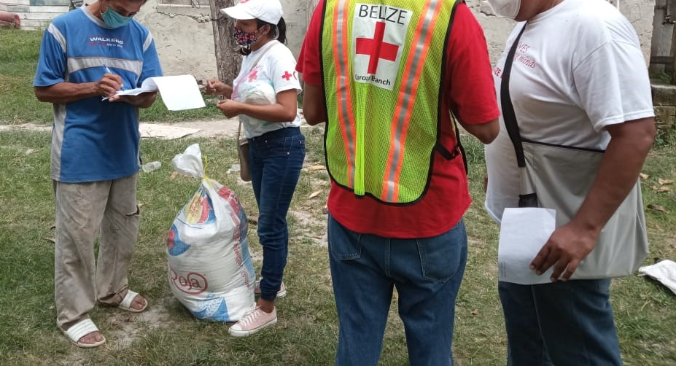

CDRT’s en extra assessment van een gemeenschap - gebruik van de Kobo Collect-app.
Voor Community Disaster Response Teams

Slide 2







Dankwoord
We bedanken de Rode Kruis-organisaties van Belize, Grenada, Guyana, Jamaica, Saint Vincent en de Grenadines, Trinidad en Tobago en het Caribbean Disaster Emergency Management Agency (CDEMA) voor hun bereidheid om samen te werken met het Caribbean Disaster Risk Management (CADRIM)-referentiecentrum. Het CDRT-trainingsmateriaal werd samen met hen overlopen en bijgeschaafd om het geschikter en effectiever te maken voor opleidingen in rampenbestrijding. Jullie inzet is een mooi voorbeeld van de zin voor samenwerking binnen de humanitaire gemeenschap, en jullie onschatbare bijdragen worden enorm gewaardeerd.

Slide 3
Doelstellingen
Hoe gebruikt u de Kobo Collect-app?

Slide 4
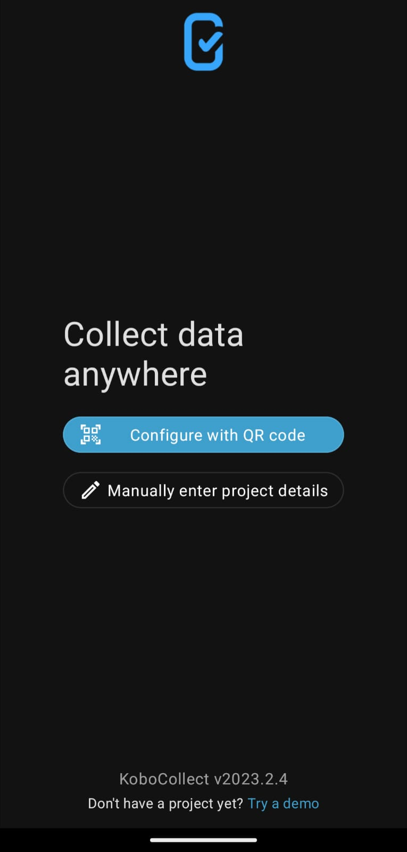
Kobo Collect-demo
Na de installatie van KoboCollect moet u deze configureren zodat hij samen met uw KoBo-account gebruikt kan worden voor gegevensverzameling.
Installeer KoboCollect op uw Android-apparaat.
2. Open op uw Android-apparaat KoboCollect en open ‘Manually enter project details”.
3. In het url-veld voert u de server-url in: https://kc.ifrc.org/
Vergeet niet https:// toe te voegen aan de url.
4. Onder Username voert u het volgende in: cadrimtraining
5. Onder Password voert u ‘kobotraining’ in

Slide 5
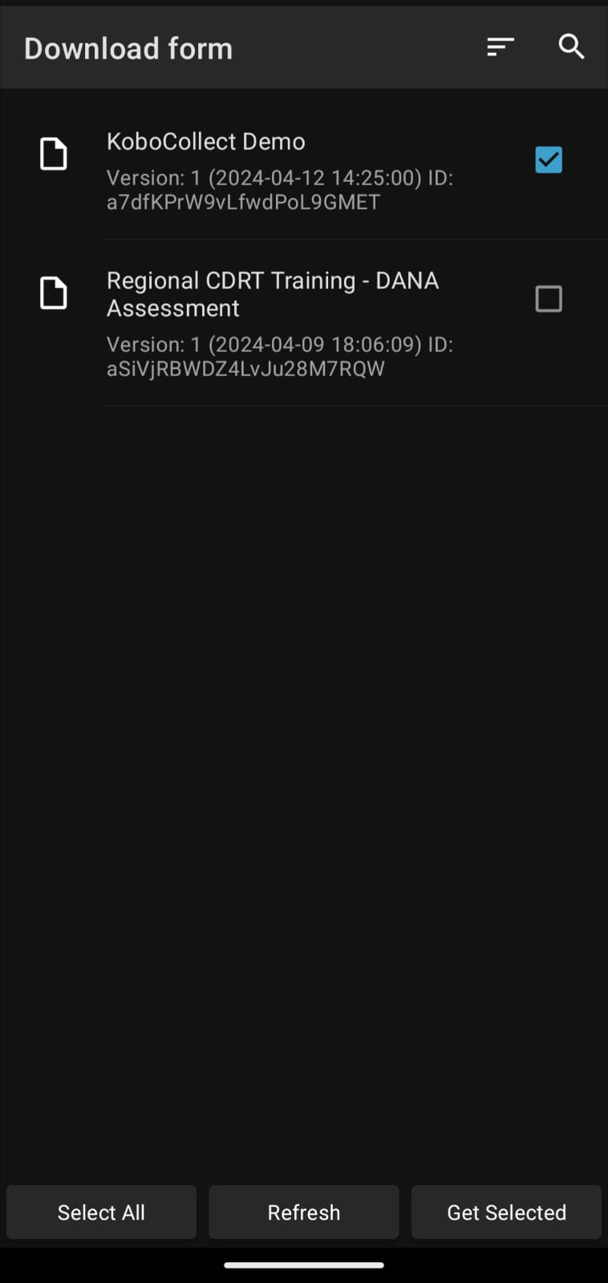

Kobo Collect-demo
Om de formulieren van uw account te downloaden en gegevens te beginnen verzamelen, volgt u deze stappen:
Zorg ervoor dat uw apparaat verbonden is met internet.
2. Ga naar ‘Download form’
3. Er verschijnt een lijst met al uw formulieren. Selecteer het formulier dat u wilt downloaden. Kies vervolgens “Get selected”.

Slide 6
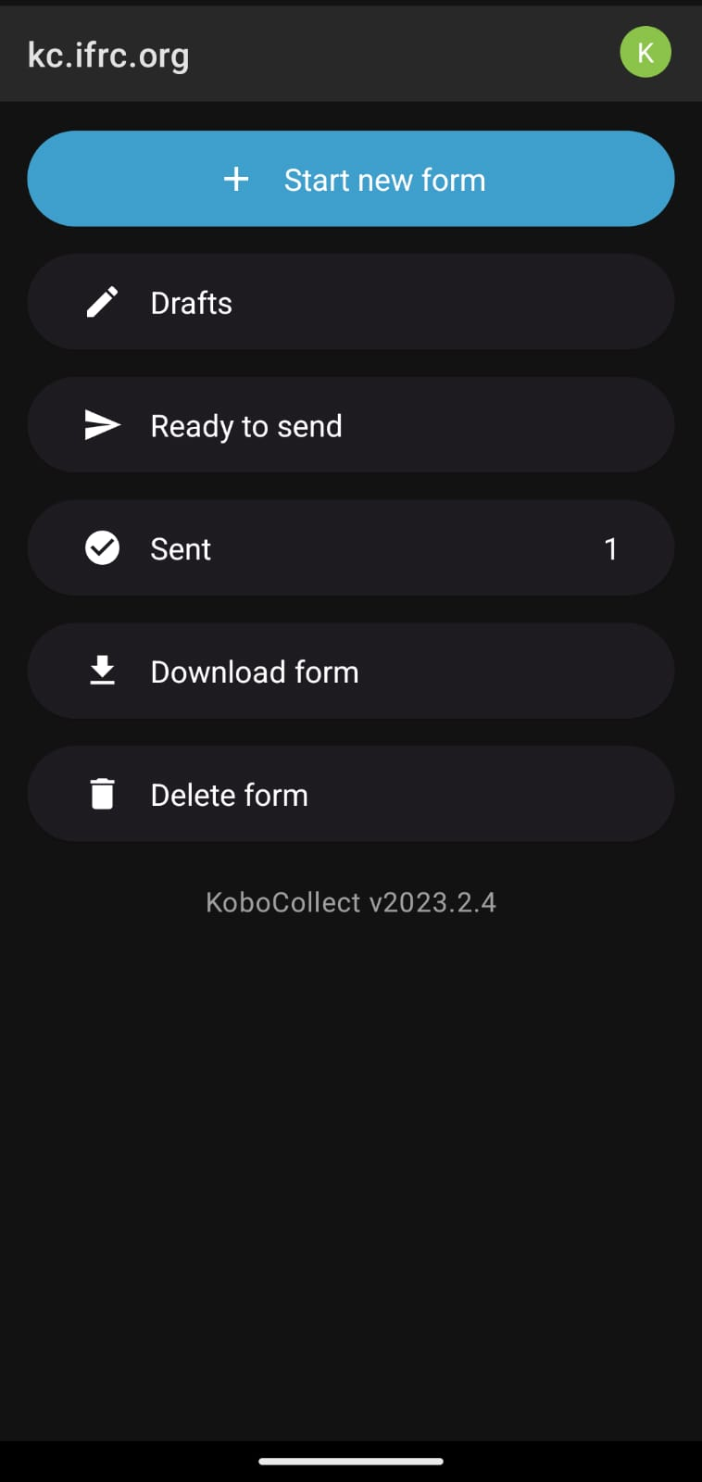
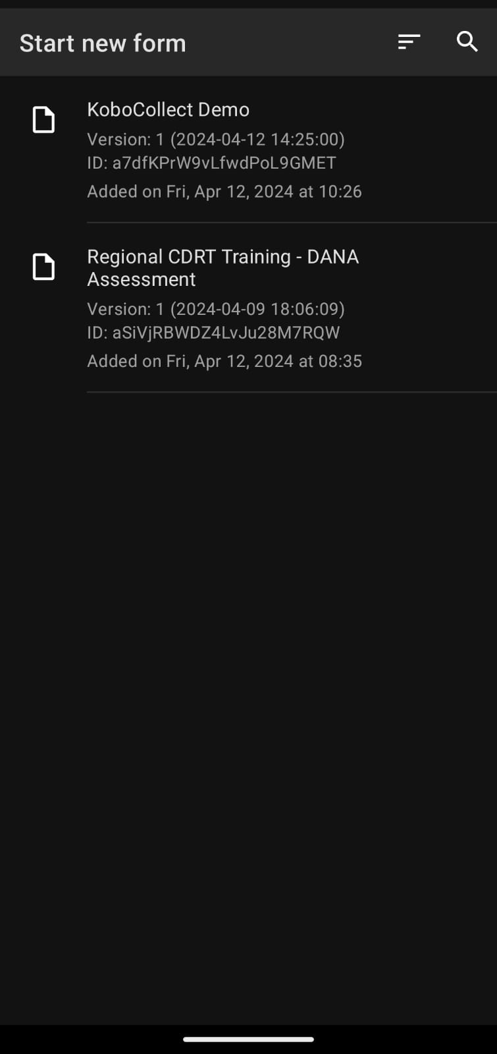
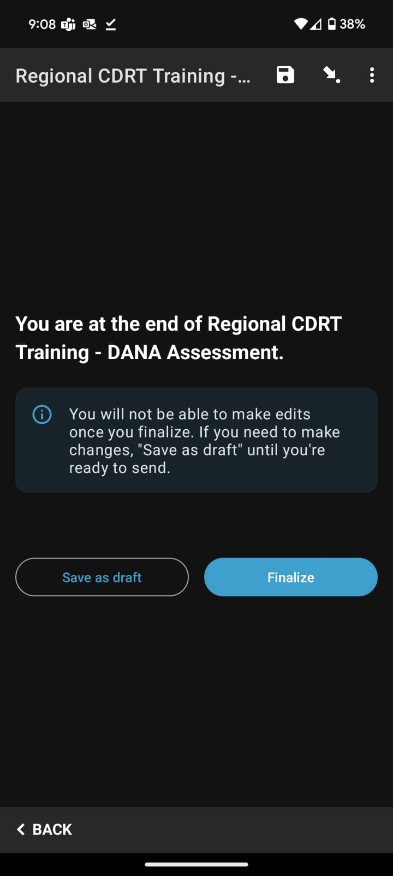
Kobo Collect-demo:
Gegevens verzamelen
Om gegevens te verzamelen:
Ga naar “Start a new form”.
Selecteer het formulier waarin u gegevens wilt invoeren.
Doorloop de vragen.
Selecteer op het einde “Finalize”.

Slide 7

Kobo Collect-demo:
Gegevens indienen
Afgewerkte gegevens uploaden.
Selecteer in het beginscherm “Ready to send”.
Er verschijnt een lijst met uw recentste verzamelde formulieren.
2. Selecteer het formulier dat u wilt indienen.
3. Selecteer “Go to end”.
4. Selecteer “Send selected”

Slide 8
Na de Kobo-demonstratie staat de KoboCollect-app normaal gezien op uw telefoon.
In de Kobo Collect-app voert u het volgende in:
URL: https://kc.ifrc.org
Gebruikersnaam: Wachtwoord:
Opmerking: (U kunt contact opnemen met CADRIM om een testformulier op te stellen: https://www.cadrim.org/helpdesk)
Wandel binnen uw groepen door de kamer en kijk naar de afbeeldingen op de muren, met daarop de schade die een overstroming in de gemeenschap heeft aangericht.
Gebruik de informatie op de afbeeldingen om het DANA-formulier in de Kobo Collect-app te vervolledigen en in te dienen.
U hebt voor deze activiteit 20 minuten tijd.
Activiteit:
Voer een snel assessment uit
Notes:
You can liaise with CADRIM to develop a test form: https://www.cadrim.org/helpdesk

Slide 9





Word vrijwilliger, doneer, doe mee aan ons partnerschap of deel onze oproepen en stories op sociale media. Kom meer te weten over IFRC en ontdek hoe u in contact kunt komen met uw nationale Rode Kruis of Rode Halve Maan op www.ifrc.org.
Doe mee
U kunt op veel manieren deel uitmaken van ‘s werelds grootste humanitaire netwerk.
Om op de hoogte te blijven van de werking van de Caraïbische rampenbestrijding of om meer informatie te krijgen over beschikbare trainings, trainingsmateriaal, onderzoek en tools voor informatiebeheer, bezoekt u: www.cadrim.org.
: CADRIM.IFRC
: @cadrim_ifrc
: @CADRIM_IFRC

